Slide 1
Муниципальное казенное дошкольное образовательное учреждение детский сад № 9
Занятие для детей 4-5 лет
«ВОЛШЕБНОЕ ПРЕВРАЩЕНИЕ КЛЯКСЫ»
Составила: педагог-психолог
Маринченко Н.И
г.Узловая
2018г

Slide 2
Цель: активизировать творческий потенциал дошкольников
Задачи:
развивать эмоциональную сферу ребенка и его личностные качества;
обогащать словарь дошкольников;
умение фантазировать;

Slide 3
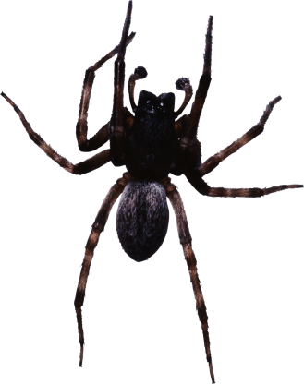

Slide 8
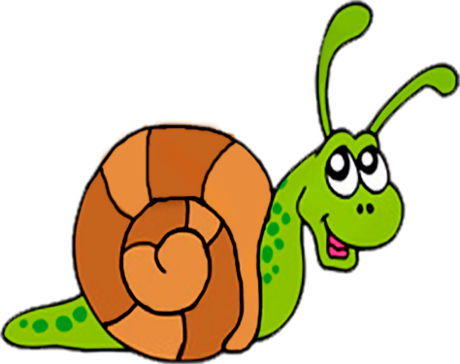

Slide 9
